Slide 1
Service Release Manager
Team Release Magic
Philipp Cerweny – Nicolas Schlecker – Martin Setz – Markus Jaeger – Thorsten Schmitt

Slide 2

Projektidee
App Veröffentlichungsprozess nachverfolgbar machen
Verantwortlichkeit von Change Logs an Kunden abgeben
REST Schnittstelle für Release Metadaten bereitstellen

Slide 3
Use Cases
Verwalten von Apps für verschiedene Auftraggeber
Managen von Releases auf verschiedene Zielplattformen
Verwaltung von Change Logs (Mehrsprachig)
Anbindung von Drittanbieter Services (z.B. GitHub API)

Slide 4
User Stories – Admin (Gesamte Anwendung)
Als Benutzer muss ich mich anmelden
Als Admin kann ich neue Organisationen erstellen
Als Admin kann ich alle Organisationen einsehen und verwalten
Als Admin kann ich neue Services/Apps anlegen
Als Admin kann ich Accounts zu Organisationen hinzufügen
Als Admin kann ich Accounts die Rollen Projektleiter, Kundenadmin, Entwickler und Marketing in einer Organisation zuweisen

Slide 5
User Stories – Kundenadmin (Organisationsebene)
Als Kundenadmin kann ich Accounts meiner Organisation hinzufügen und entfernen
Als Kundenadmin kann ich den Accounts in meiner Organisation die Rollen Projektleiter, Entwickler und Marketing für einen Service zuweisen
Als Kundenadmin kann ich neue Services in meiner Organisation anlegen
Als Kundenadmin kann ich Releases in allen Services freigeben

Slide 6
User Stories – Projektleiter (Service Ebene)
Als Projektleiter kann ich Releases für die Veröffentlichung freigeben
Als Projektleiter möchte ich die Change Logs einsehen können
Als Projektleiter kann ich die Accounts innerhalb eines
Als Projektleiter darf ich Automatisierungen für Release Targets hinzufügen

Slide 7
User Stories – Entwickler (Service Ebene)
Als Entwickler kann ich Release Targets anlegen
Als Entwickler kann ich statische und lokalisierte Metadaten für ein Release Target anlegen
Als Entwickler kann ich neue Releases anlegen
Als Entwickler kann ich Changelogs aus der Git-Commit Historie generieren
Als Entwickler kann ich statische und lokalisierte Metadaten bearbeiten

Slide 8
User Stories – Marketing (Service Ebene)
Marketing kann eingeschränkt statische Metadaten bearbeiten
Marketing kann eingeschränkt lokalisierte Metadaten bearbeiten

Slide 9
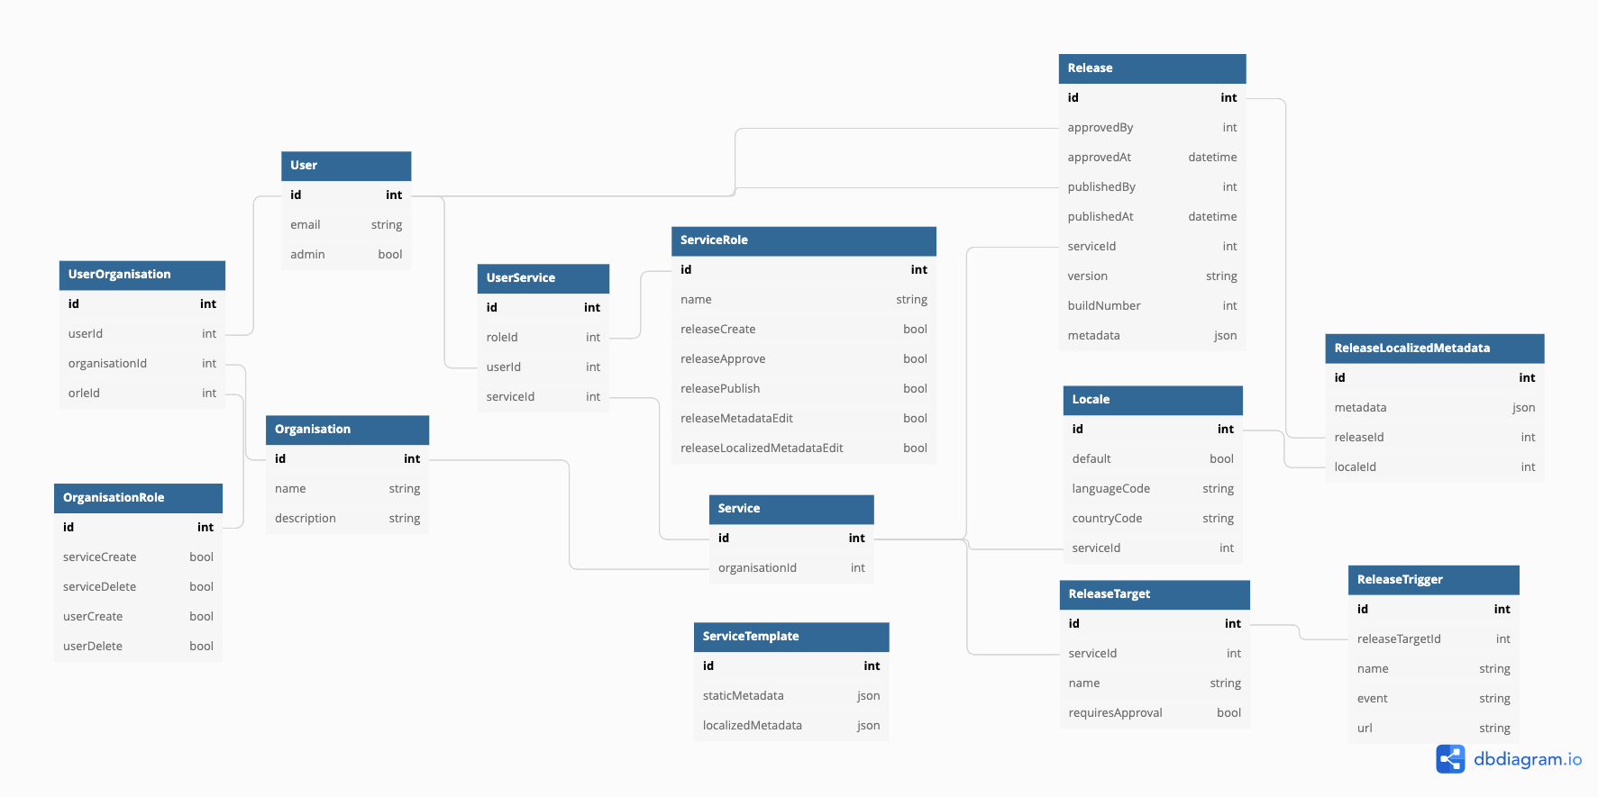
Datenbankschema

Slide 10
Ausblick
Release Gruppen (Backend, WebApp, MobileApp) gleichzeitig releasen
Email Service für Benachrichtigungen anbinden

